Slide 1


UNIVERSIDAD NACIONAL AUTONOMA DE MEXICO Facultan de ingeniería
Identificación de los minerales en la serie de Bowen
Salcedo Florentino Adrián
Grupo: 35

Slide 2
Objetivo
Crear un programa que facilite la identificación y clasificación de los minerales de silicato ígneo presentes en las rocas ígneas, a partir de sus características físicas.

Slide 3
Introduccion
En la geología las rocas se puedes clasificar en tres tipos, rocas ígneas, las sedimentarias y las metamórficas.
Las rocas ígneas son formadas por el enfriamiento y solidificación del magma o lava proveniente del manto y la corteza terrestre mediante un proceso que puede originarse por un incremento de temperatura, un decrecimiento en la presión, o un cambio de composición.
La serie de Bowen nos indica dos secuencias que describen el orden de cristalización fraccionada de los minerales del grupo de los silicatos, al ir enfriándose el magma de tipo basáltico en el interior de la tierra. esta serie está compuesta por dos ramas: la rama de la serie de reacción descontinua o de los minerales ferromagnesianos y la rama de la serie de reacción continua o serie de las plagioclasas.
La serie de Bowen nos sirve para clasificar los minerales de estos magmas de silicato ígneo, la representación gráfica de esta serie permite visualizar el orden en el cual los minerales se cristalizarán de acuerdo a el enfriamiento del magma.

Slide 4
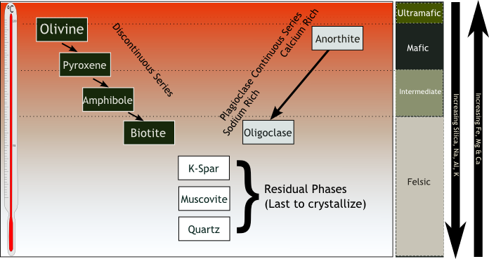

Slide 5
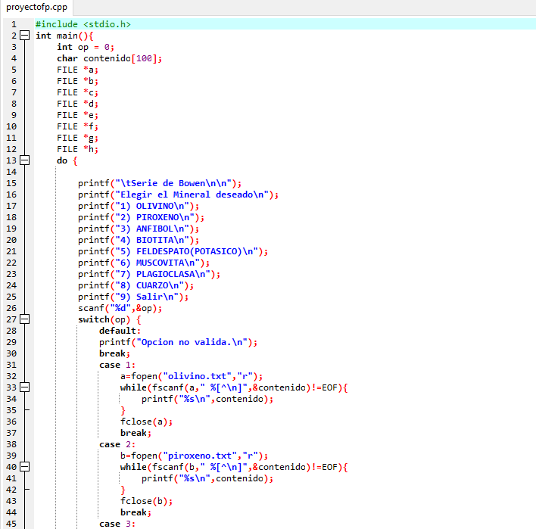

Slide 6
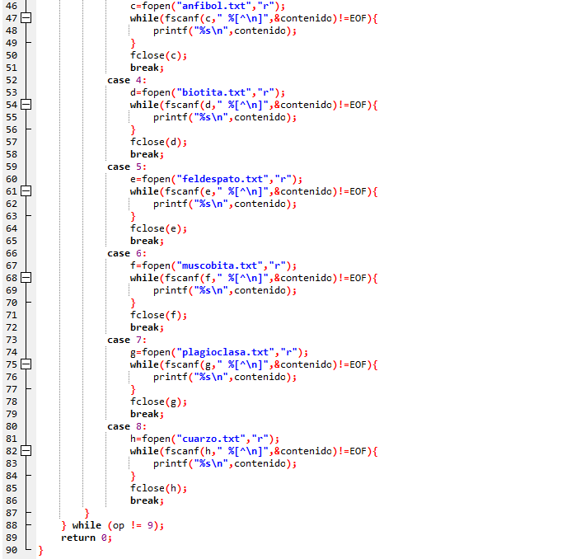

Slide 7
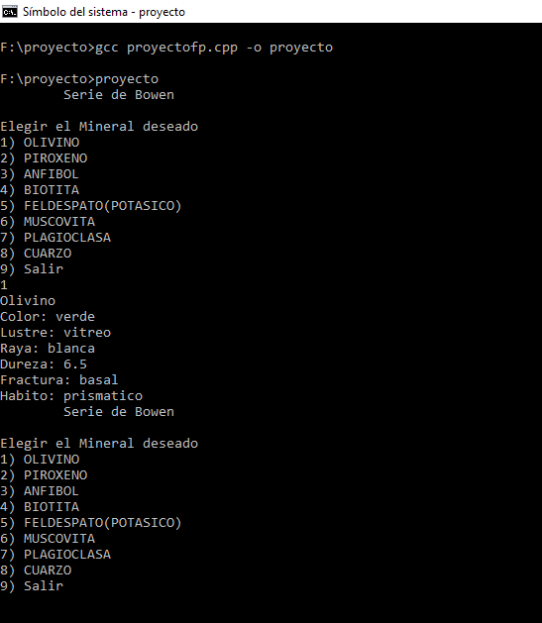

Slide 8
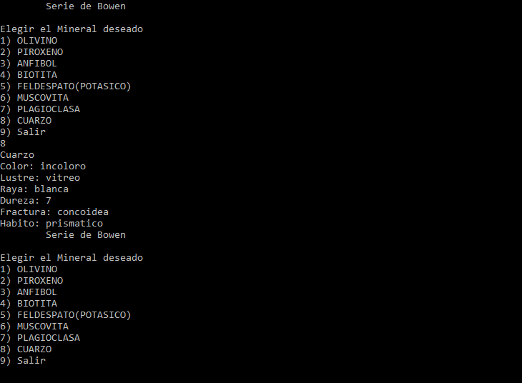

Slide 9
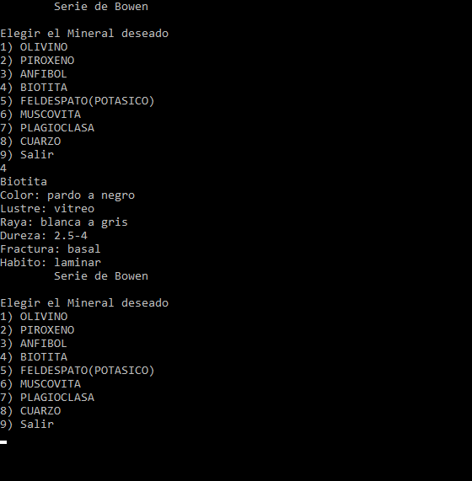

Slide 10
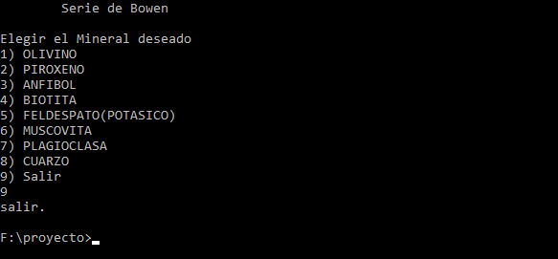

Slide 11
Conclusión
Con ayuda de los conocimientos de programación es posible crear programas que faciliten o ayuden a resolver problemas de diferentes áreas, con los conocimientos de geología y programación se logró crear un programa que sirve para la identificación de minerales a través de sus características físicas. Este programa es sencillo pero muy útil para la identificación de rocas ígneas y esto proporciona información valiosa para las investigaciones geológicas de determinadas zonas.

Slide 12
Referencias
El lenguaje de programación C. Brian W. Kernighan, Dennis M. Ritchie, segunda edición, USA, Pearson Educación 1991.
https://www.geovirtual2.cl/geologiageneral/ggcap04-2.htm

